Slide 1

Дипломный проект
Разработка готового решения для задач классификации
и детекции пигментных поражений кожи
Литау Игорь Сергеевич
Студен направления DSU-52

Slide 2
План доклада
1
Немного о проблеме
2
Знакомство с датасетом
3
Решение задачи мультиклассовой классификации
4
Решение задачи сегментации
5
Реализация готового решения
6
Заключение
7
Полезные ссылки

Slide 3
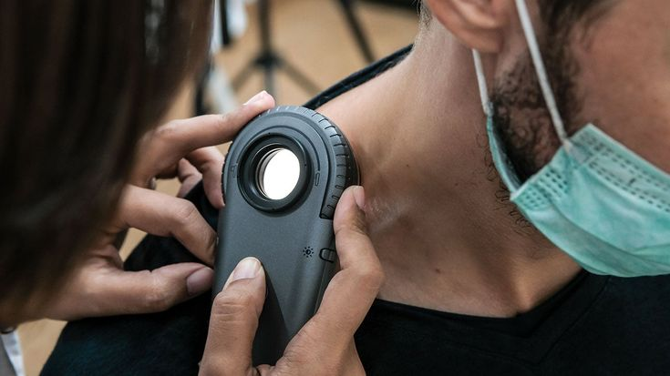
Немного о проблеме
Рак кожи — один из самых распространенных видов рака в мире. Ежегодно диагностируется более 132 тысяч новых случаев.
Ранняя диагностика кожных новообразований критически важна для успешного лечения. Однако визуальная диагностика требует высокой квалификации врачей и часто сопровождается ошибками.
Автоматизация диагностики с использованием методов компьютерного зрения и глубокого обучения может значительно повысить точность и скорость диагностики.
Актуальность:
Рост заболеваемости раком кожи требует внедрения новых технологий для раннего выявления.
Цель:
Исходя из вышеизложенного, целью работы является разработать готовое решение для задачи классификации и детекции пигментных поражений кожи с применением методов компьютерного зрения.

Slide 4
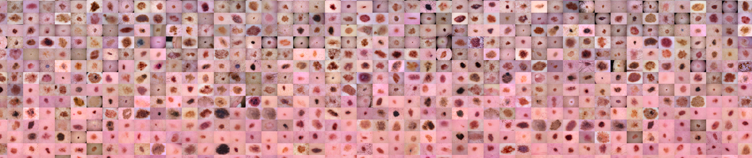
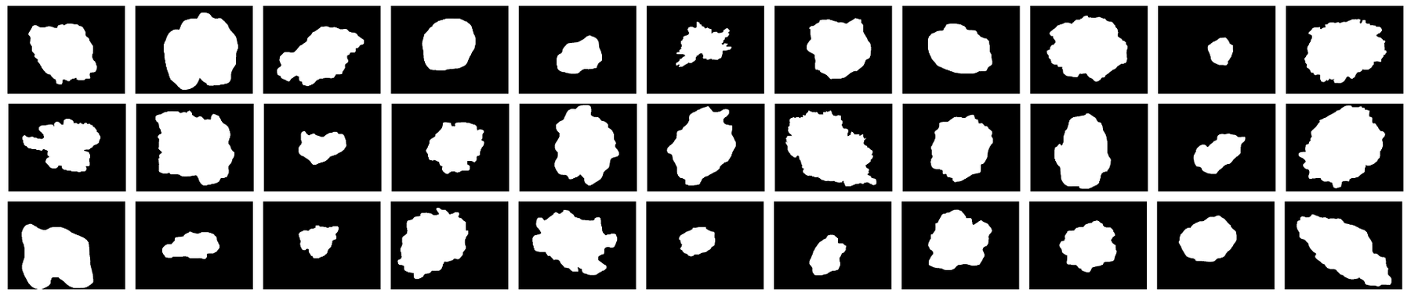
Знакомство
с датасетом
Skin Cancer MNIST: HAM10000
HAM10000 Lesion Segmentations

Slide 5
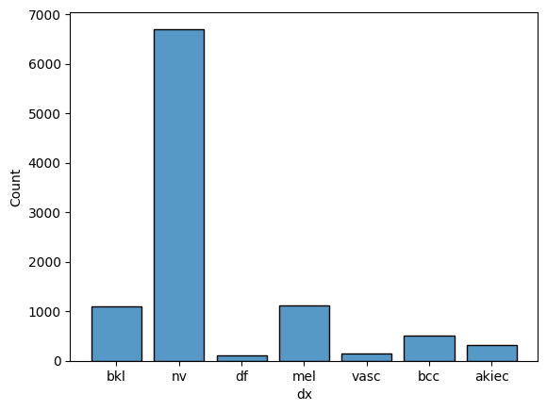
Общая информация:
Название: Skin Cancer MNIST: HAM10000 и HAM10000 Lesion Segmentations
Размер: 10,015 изображений кожных новообразований + segmentation masks.
Классы: 7 типов кожных заболеваний:
akiec — Actinic keratoses (актинический кератоз и плоскоклеточный рак).
bcc — Basal cell carcinoma (базальноклеточная карцинома).
bkl — Benign keratosis-like lesions (доброкачественные кератозы).
df — Dermatofibroma (дерматофиброма).
mel — Melanoma (меланома).
nv — Melanocytic nevi (меланоцитарный невус).
vasc — Vascular lesions (сосудистые поражения).
Характеристики изображений:
Разрешение: 450x600 пикселей.
Формат: JPEG(Skin Cancer MNIST: HAM10000) и PNG(HAM10000 Lesion Segmentations).
Источник: дерматоскопические изображения, собранные
в медицинских учреждениях (ISIC).
Преимущества датасета:
Большой объем данных (10,015 изображений).
Разнообразие классов (7 типов заболеваний).
Высокое качество изображений (дерматоскопические снимки).
Проблемы датасета:
Дисбаланс классов.
Необходимость предобработки данных (нормализация, аугментация).
nv | Melanocytic nevi | 6705
mel | Melanoma | 1113
bkl | Benign keratosis-like lesions | 1099
bcc | Basal cell carcinoma | 514
akiec | Actinic keratoses | 327
vasc | Vascular lesions | 142
df | Dermatofibroma | 115

Slide 6
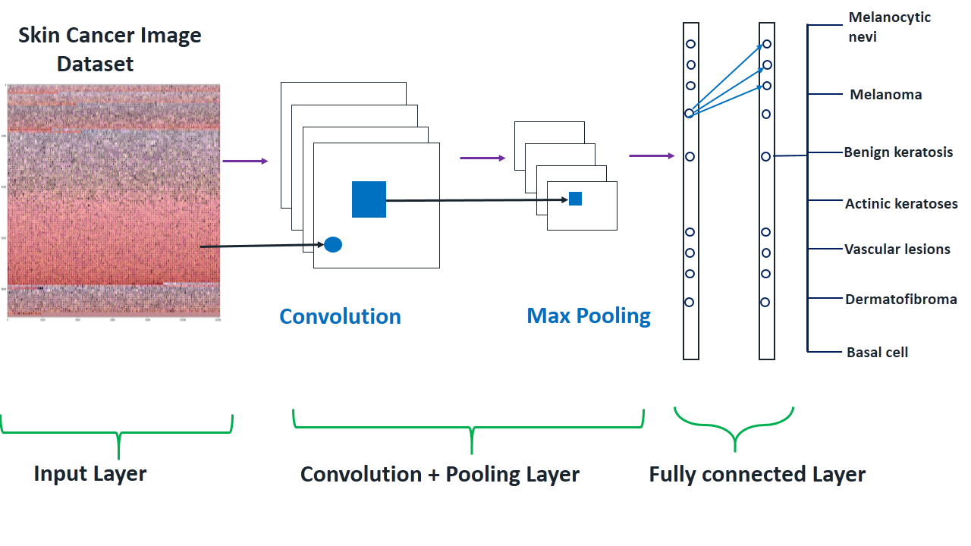

Решение задачи мультиклассовой классификации
Основные этапы:
Подготовка данных;
Выбор CNN;
Обучение, валидация и тестирование CNN;
Сравнение метрик и выбор наилучшей CNN;
Дообучение выбранной CNN и оценка метрик.

Slide 7


Подготовка данных
Способы балансировки данных
взвешивание классов
(class weighting)
вычисления весов для сэмплера и последующей балансировке батчей
(WeightedRandomSampler)
Oversampling
Parsing
низкие метрики на обучении
переобучение
переобучение
лучшие метрики на обучении и тестирование
еще лучше???

Slide 8
Выбор NN
Характеристика | TF-EfficientNetV2 | MobileViTv2
Год публикации | 2021 | 2022
Основная идея | Масштабируемая эффективность (сочетание MBConv и Fused-MBConv) | Гибрид CNN и ViT (MobileNet + Transformer)
Глубина (слои) | Зависит от версии (S/M/L) | Зависит от версии (XXS/XS/S)
Batch Normalization | Да (в MBConv-блоках) | Да (в CNN-частях)
Количество параметров | ~14M (S) / ~54M (L) | ~5M (XXS) / ~18M (S)
Требования к памяти | Умеренные | Низкие (оптимизировано для мобильных устройств)
Скорость обучения | Быстрая (благодаря Fused-MBConv) | Быстрая (легкая архитектура)
Точность (ImageNet) | ~83% (Top-1, V2-L) | ~78% (Top-1, S)
Применение | Классификация, трансферное обучение | Мобильные устройства, edge-устройства
Преимущества | Баланс скорости и точности, масштабируемость | Легковесность, работа на слабых устройствах
Недостатки | Чувствительность к гиперпараметрам | Ограниченная точность на сложных данных

Slide 9
Обучение, валидация и тестирование CNN
Параметр | Значение
Размер батча | 32
Transforming and augmenting | Resize(256, 256), RandomHorizontalFlip, RandomVerticalFlip, ColorJitter, RandomRotation, ToTensor, Normalize
Количество эпох | 5 на этапе выбора лучшей модели 10 на финальном этапе
Функция потерь | CrossEntropyLoss
Оптимизатор | Adam
Learning Rate | 0.001
Weight Decay | 0.00001
Размер обучающего набора | 80% от общего набора данных
Размер валидационного набора | 10% от общего набора данных
Размер тестового набора | 10% от общего набора данных
Метрики | Train Loss, Train Accuracy, Val Loss, Val Accuracy, матрица ошибок
Логирование | Запись метрик в CSV файл
Визуализация | Графики потерь (Loss) и точности (Accuracy) для train и val

Slide 10
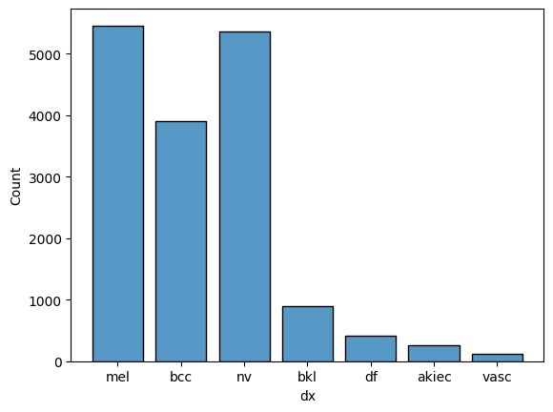
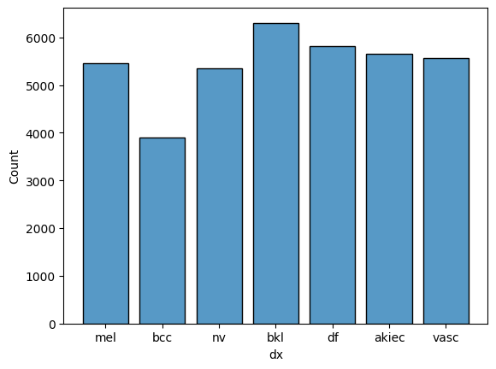
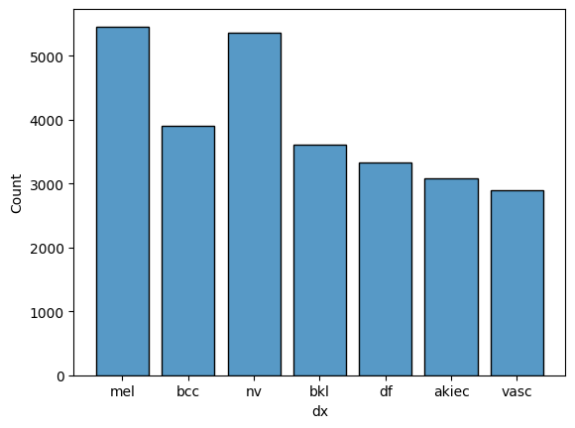
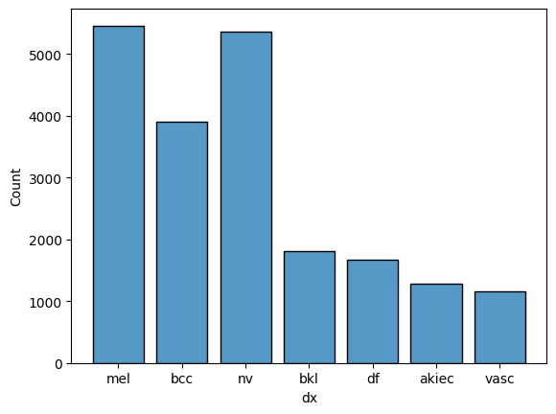
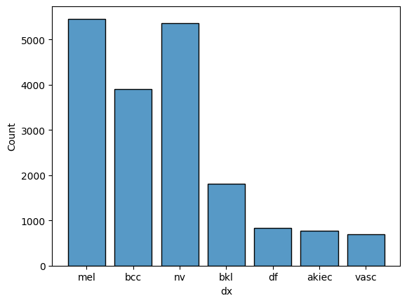
Parsing + Oversampling
вариант 2
parsing + oversampling
(без поправочного коэффициента)
вариант 3
parsing + oversampling
(поправочный коэффициент равен 2)
вариант 1
parsing без oversampling
вариант 4
parsing + oversampling
(поправочный коэффициент равен 5)
вариант 5
parsing + oversampling
(поправочный коэффициент равен 10)

Slide 11
Сравнение метрик и выбор наилучшей CNN
Основные метрики
Ключевые выводы
Модель | Accuracy | Loss | F1 (macro) | F1 (weighted)
Efv2 (вариант 1) | 0.869 | 0.369 | 0.75 | 0.87
Efv2 (вариант 2) | 0.869 | 0.413 | 0.74 | 0.88
Efv2 (вариант 3) | 0.856 | 0.502 | 0.72 | 0.87
Efv2 (вариант 4) | 0.872 | 0.355 | 0.78 | 0.88
Efv2 (вариант 5) | 0.852 | 0.381 | 0.74 | 0.86
MobileViTv2 (вариант 1) | 0.888 | 0.320 | 0.83 | 0.89
MobileViTv2 (вариант 2) | 0.883 | 0.356 | 0.81 | 0.90
MobileViTv2 (вариант 3) | 0.887 | 0.322 | 0.82 | 0.89
MobileViTv2 (вариант 4) | 0.857 | 0.438 | 0.74 | 0.88
MobileViTv2 (вариант 5) | 0.890 | 0.302 | 0.82 | 0.89
Модели MobileViTv2 стабильно превосходят Efv2 по всем основным метрикам
MobileViTv2 (вариант 2)показывает лучшие результаты для класса 0 (F1=0.80)
MobileViTv2 (вариант 5) имеет максимальную общую точность (0.890)
MobileViTv2 (вариант 3)демонстрирует лучший баланс между общей точностью и работой с редкими классами
Среди моделей TF-EfficientNetV2 лучшие показатели у Efv2 (вариант 4), но они значительно уступают MobileViTv2
Наилучшей моделью для данной задачи является MobileViTv2 (вариант 2), так как она обеспечивает наивысшую точность и стабильность по всем ключевым метрикам.
Метрики по классам (F1-score)
Класс | Efv2 (вариант 1) | Efv2 (вариант 2) | Efv2 (вариант 3) | Efv2 (вариант 4) | Efv2 (вариант 5) | MobileViTv2 (вариант 1) | MobileViTv2 (вариант 2) | MobileViTv2 (вариант 3) | MobileViTv2 (вариант 4) | MobileViTv2 (вариант 5)
0 | 0.55 | 0.60 | 0.43 | 0.63 | 0.57 | 0.60 | 0.80 | 0.67 | 0.66 | 0.54
1 | 0.89 | 0.89 | 0.88 | 0.90 | 0.88 | 0.91 | 0.92 | 0.87 | 0.89 | 0.91
2 | 0.60 | 0.67 | 0.63 | 0.67 | 0.65 | 0.70 | 0.64 | 0.76 | 0.59 | 0.72
3 | 0.77 | 0.71 | 0.79 | 0.80 | 0.64 | 0.75 | 0.81 | 0.82 | 0.67 | 0.84
4 | 0.86 | 0.86 | 0.85 | 0.87 | 0.85 | 0.88 | 0.88 | 0.88 | 0.87 | 0.88
5 | 0.91 | 0.92 | 0.91 | 0.89 | 0.89 | 0.92 | 0.91 | 0.93 | 0.90 | 0.92
6 | 0.81 | 0.88 | 0.88 | 0.96 | 0.80 | 0.95 | 0.92 | 1.00 | 0.91 | 0.96

Slide 12
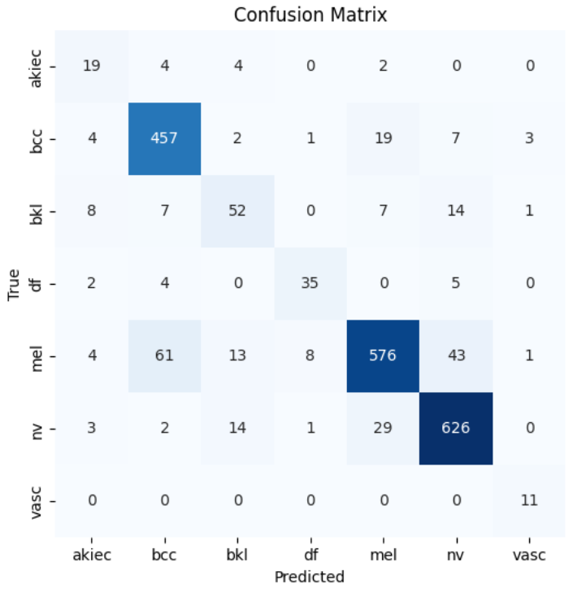
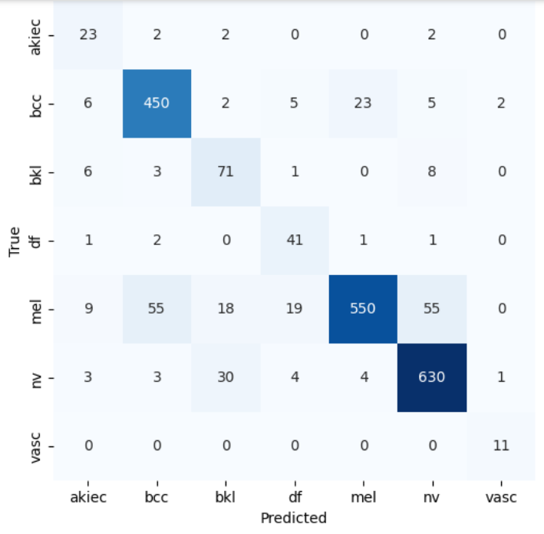
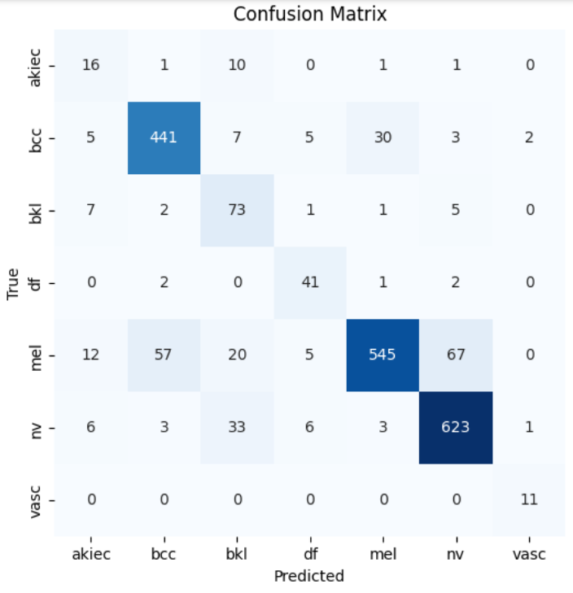
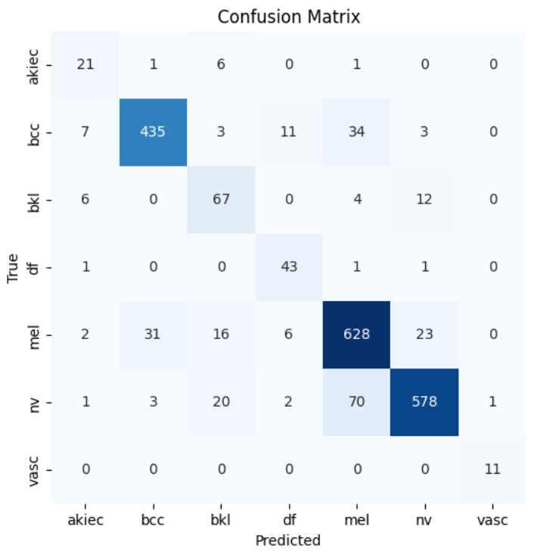
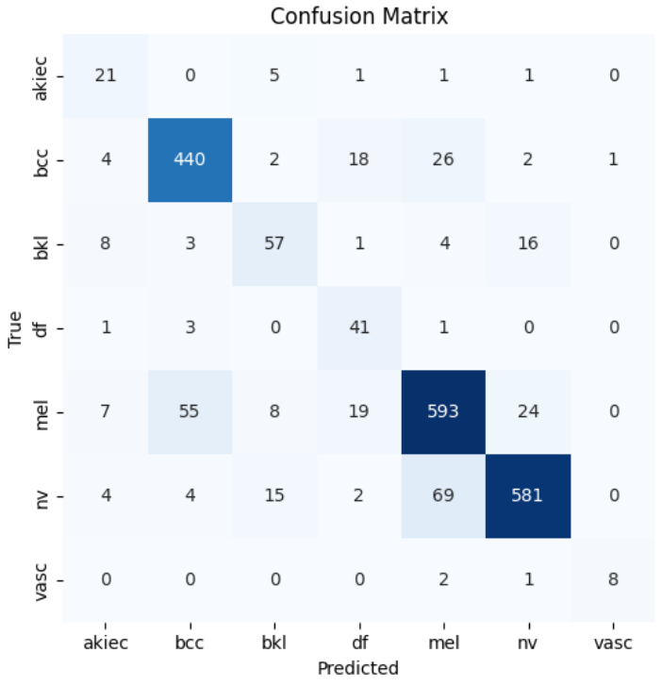

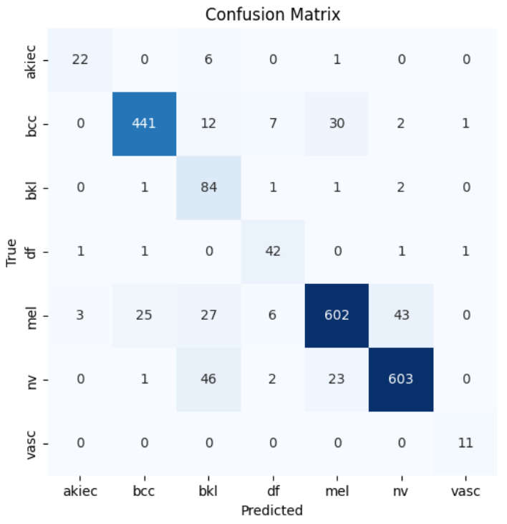
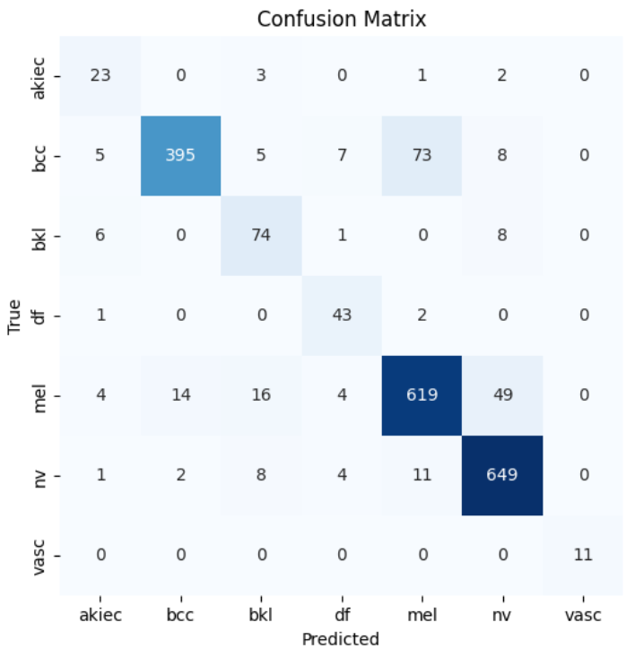
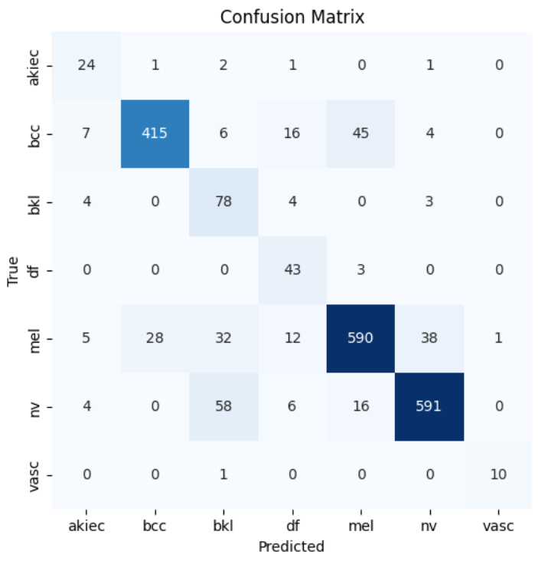

Efv2 (вариант 1)
Efv2 (вариант 2)
Efv2 (вариант 3)
Efv2 (вариант 4)
Efv2 (вариант 5)
MobileViTv2
(вариант 1)
MobileViTv2
(вариант 2)
MobileViTv2
(вариант 3)
MobileViTv2
(вариант 5)
MobileViTv2
(вариант 5)

Slide 13
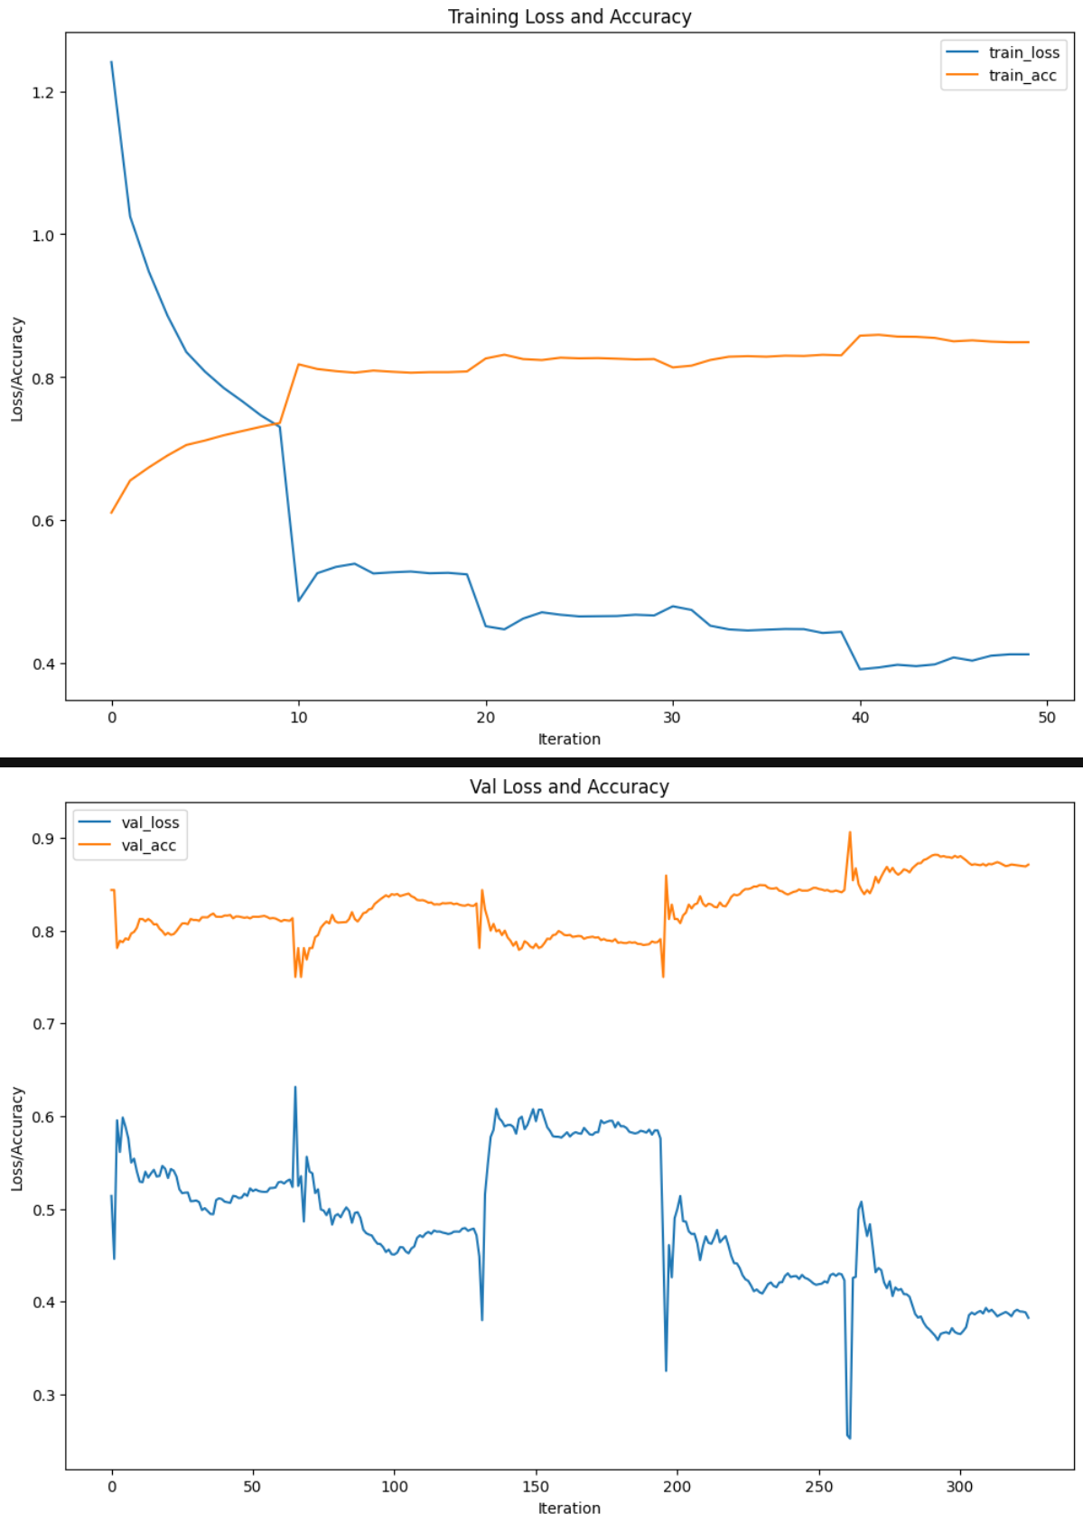
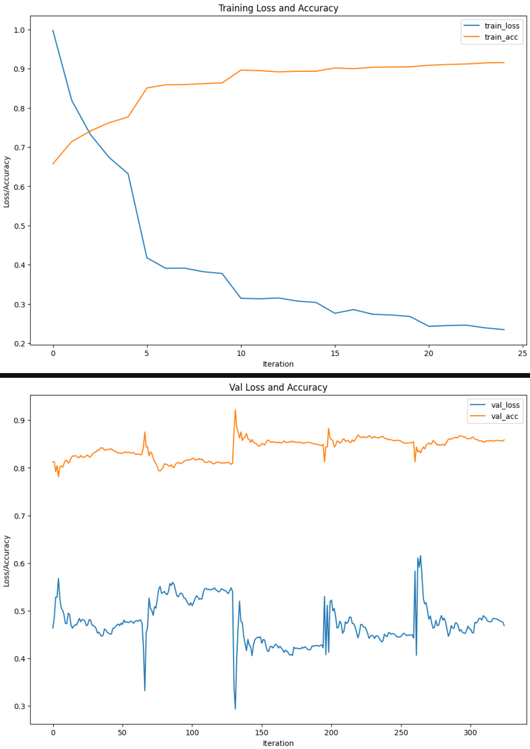
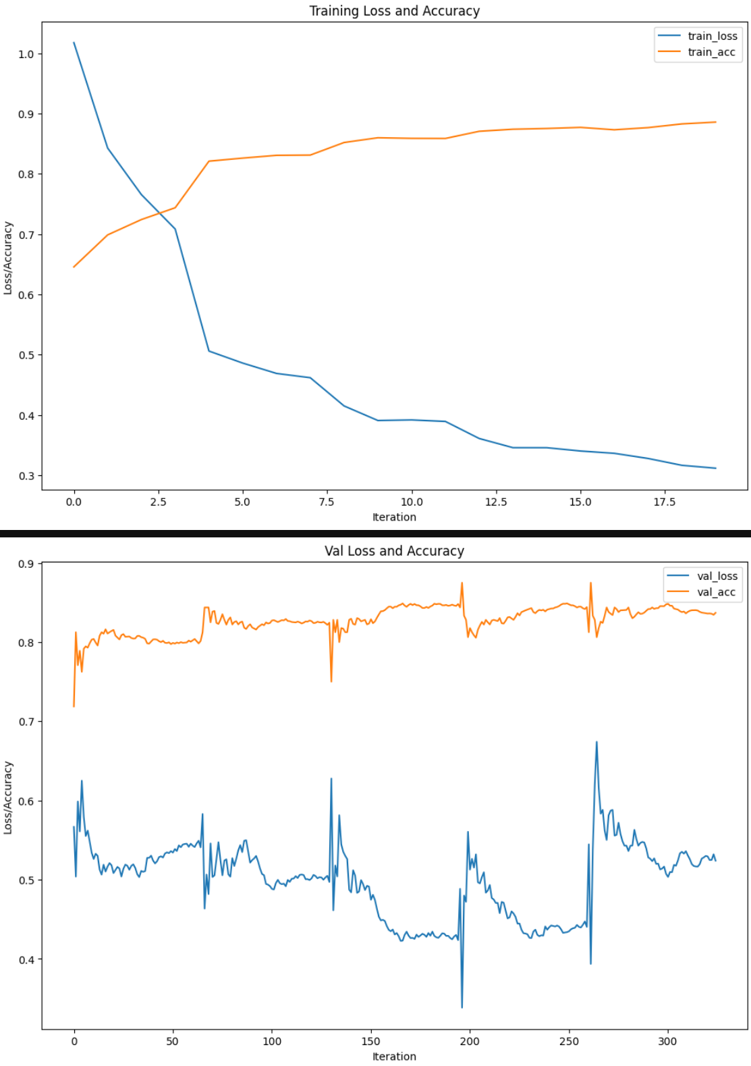
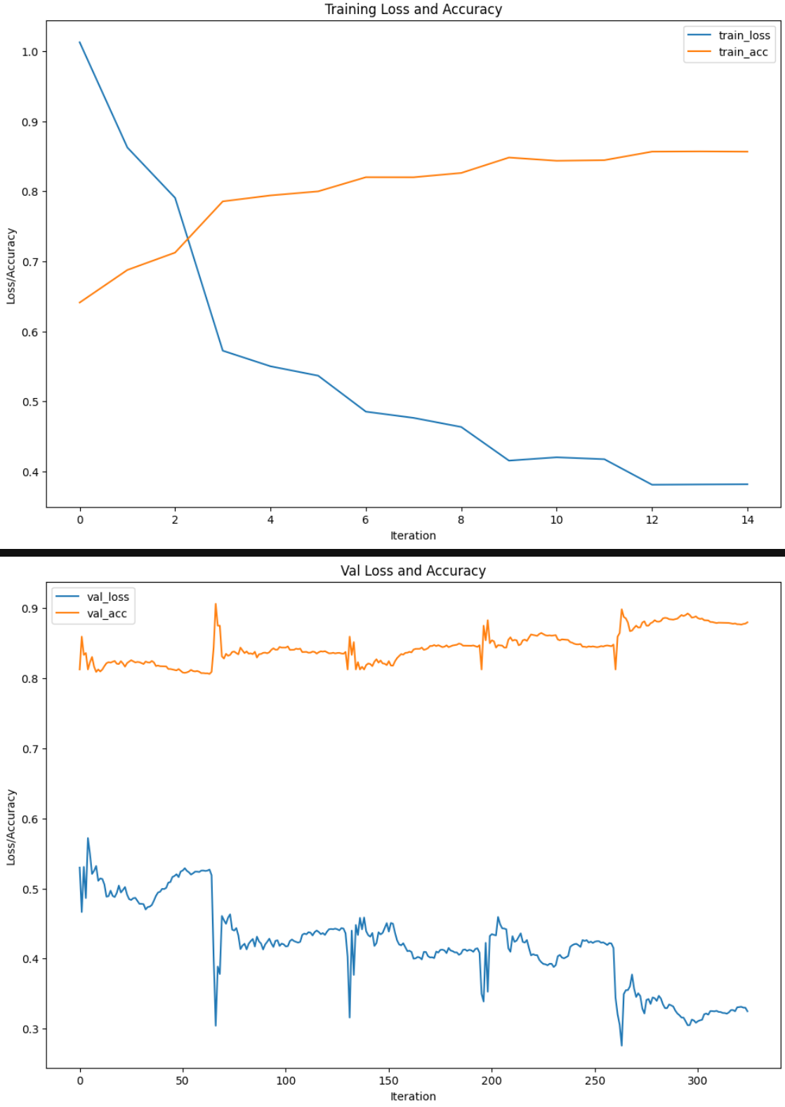
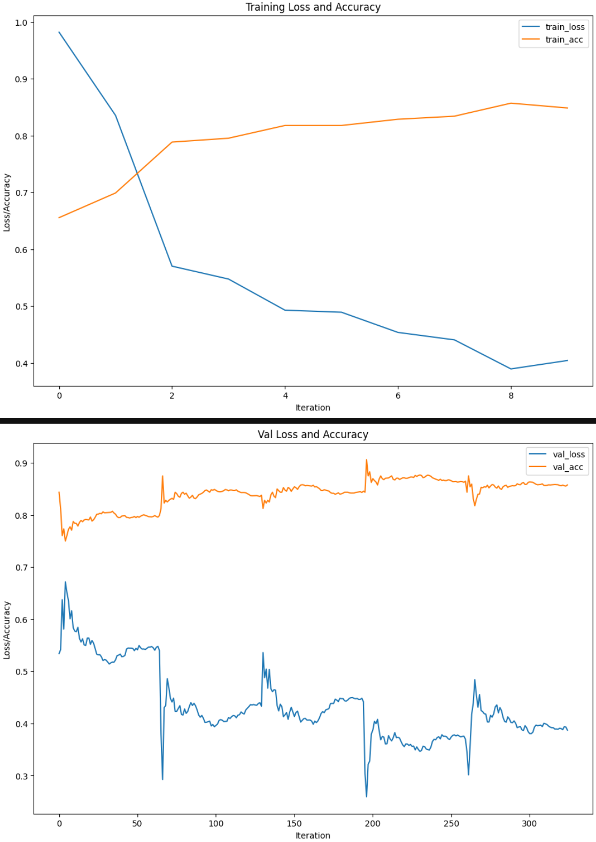
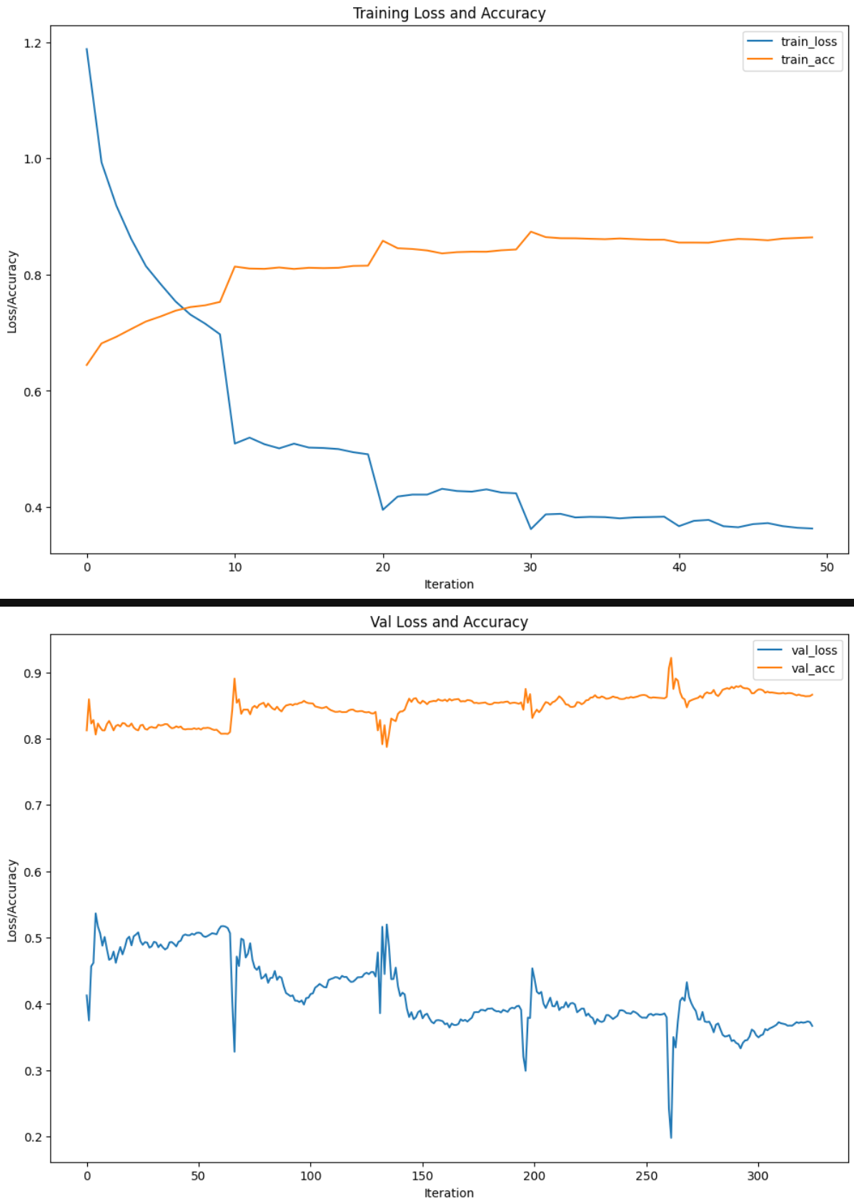
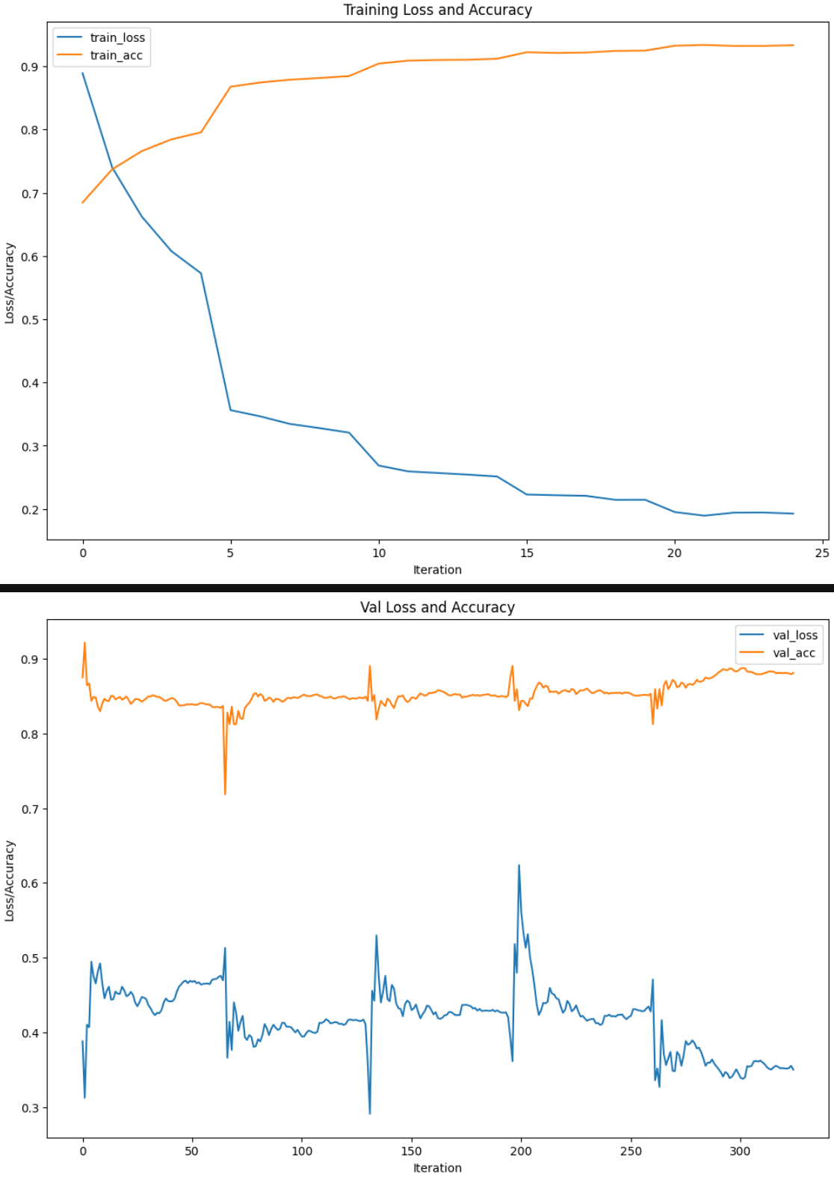
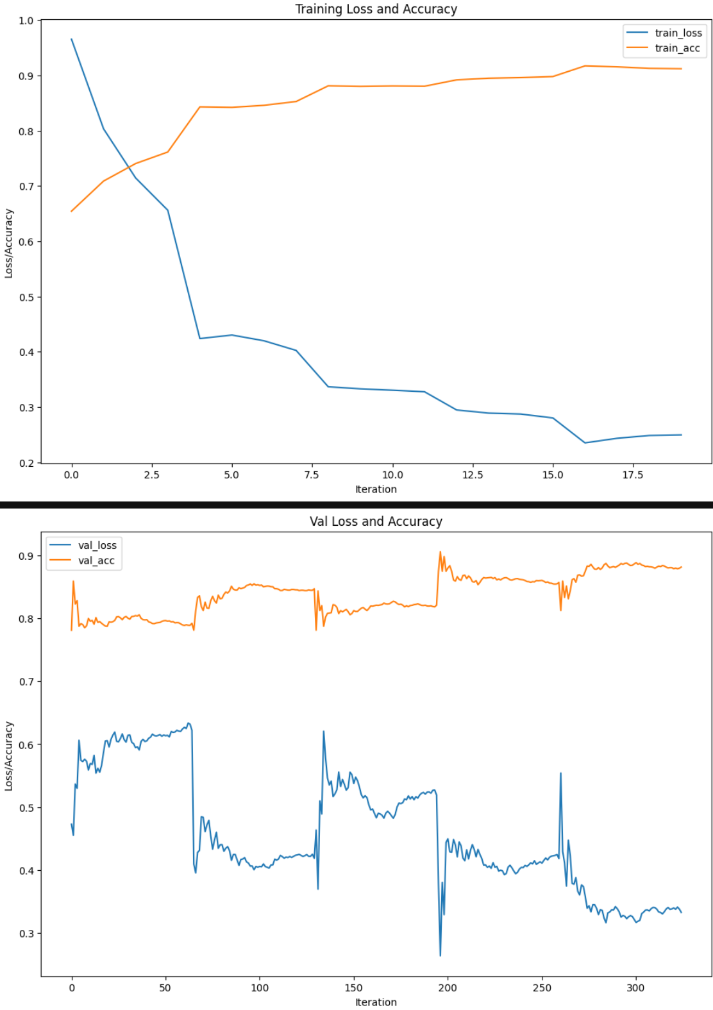
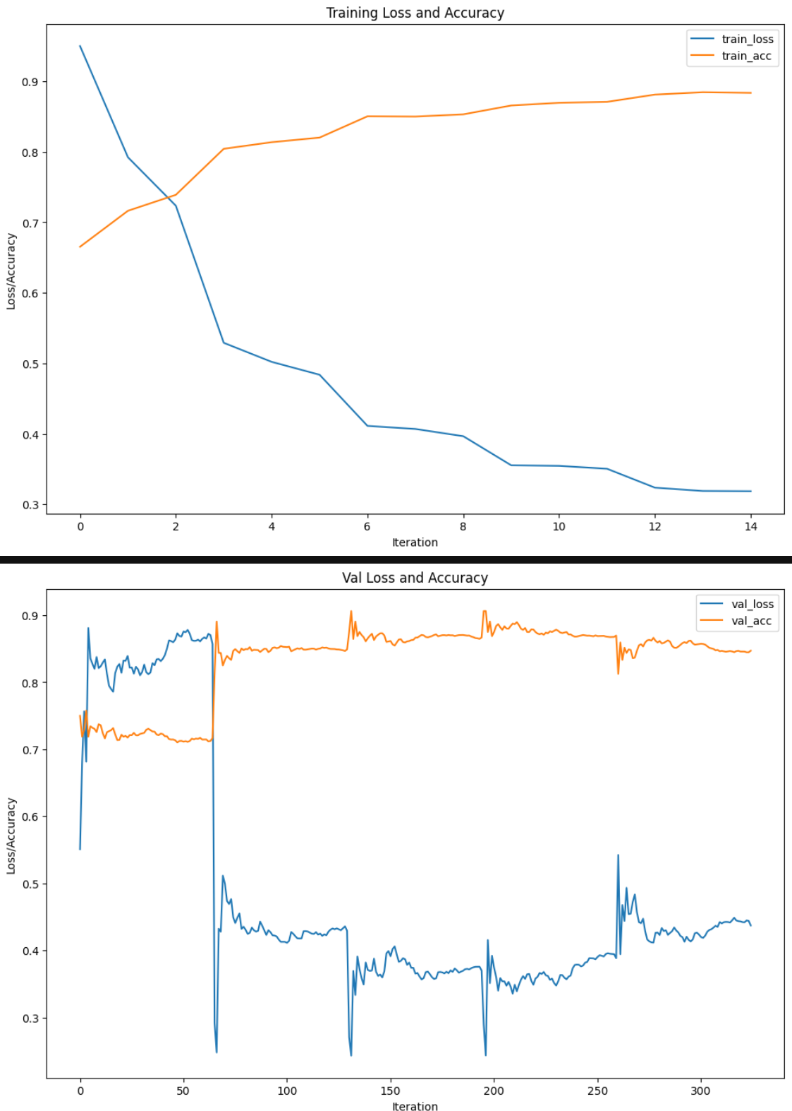
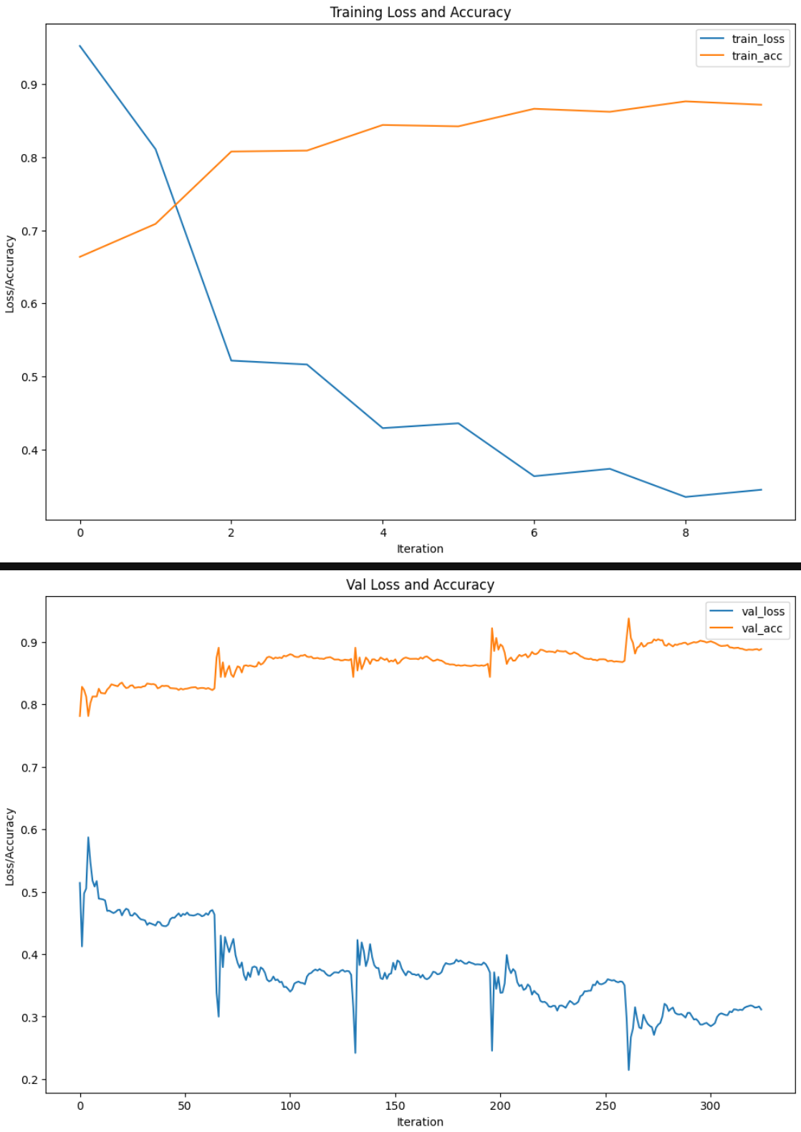
Efv2 (вариант 1)
Efv2 (вариант 2)
Efv2 (вариант 3)
Efv2 (вариант 4)
Efv2 (вариант 5)
MobileViTv2
(вариант 1)
MobileViTv2
(вариант 2)
MobileViTv2
(вариант 3)
MobileViTv2
(вариант 5)
MobileViTv2
(вариант 5)

Slide 14
Решение задачи сегментации
Основные этапы:
Подготовка данных;
Выбор CNN;
Обучение, валидация и тестирование CNN;
Сравнение метрик и выбор наилучшей CNN;
Дообучение выбранной CNN и оценка метрик.

Slide 15
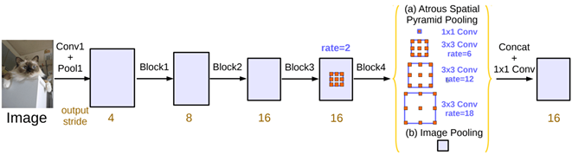

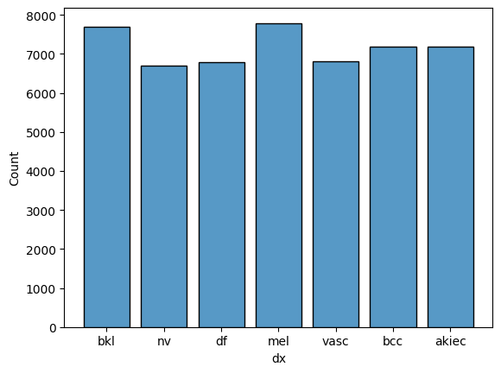
Выбор CNN
Подготовка данных
Характеристика | DeepLabV3 | U-Net
Схема
Основная идея | Использует атрофированные свертки и ASPP для захвата контекста на разных масштабах. | U-образная архитектура с skip-connections для сохранения деталей.
Receptive Field | Большой, благодаря атрофированным сверткам. | Ограниченный, зависит от глубины сети.
Точность | Высокая, особенно на сложных данных. | Хорошая, но может уступать DeepLabV3 на сложных данных.
Скорость обучения | Медленнее из-за сложной архитектуры. | Быстрее, благодаря простой архитектуре.
Вычислительные затраты | Высокие. | Умеренные.
Применение | Подходит для сложных задач сегментации с объектами разных размеров. | Подходит для задач с небольшими датасетами и простыми объектами.
Преимущества | Высокая точность, хорошее качество на сложных данных. | Быстрое обучение, простота, эффективность на небольших датасетах.
Недостатки | Высокие вычислительные затраты, долгое обучение. | Меньшая точность на сложных данных, ограниченный receptive field.
Oversampling
+
transforming and augmenting

Slide 16
Архитектура моделей DeepLabV3 и U-Net
DeepLabV3
Atrous Convolutions (Dilated Convolutions):
Используются для увеличения receptive field (области восприятия) без потери разрешения карты признаков.
Это позволяет модели учитывать контекст на разных масштабах.
Atrous Spatial Pyramid Pooling (ASPP):
ASPP применяет атрофированные свертки с разными rates (шагами) для захвата контекста на нескольких масштабах.
Это помогает модели лучше сегментировать объекты разных размеров.
Backbone:
Обычно используется предобученная CNN (например, ResNet, Xception или MobileNet) в качестве backbone для извлечения признаков.
Backbone отвечает за начальное извлечение признаков из изображения.
Output:
На выходе модели получается карта сегментации, где каждый пиксель классифицируется как принадлежащий определенному классу.
Преимущества:
Высокая точность благодаря использованию ASPP и атрофированных сверток.
Хорошо справляется с объектами разных размеров и сложными границами.
Недостатки:
Высокие вычислительные затраты.
Дольше обучается по сравнению с более простыми архитектурами.
U-Net
U-образная архитектура:
Состоит из двух частей: encoder (кодировщик) и decoder (декодировщик).
Encoder уменьшает пространственное разрешение, извлекая признаки.
Decoder восстанавливает разрешение, комбинируя признаки из encoder с помощью skip-connections.
Skip-Connections:
Прямые соединения между соответствующими слоями encoder и decoder.
Помогают сохранить детали изображения, которые могут быть потеряны при уменьшении разрешения.
Output:
На выходе модели получается карта сегментации с тем же разрешением, что и у входного изображения.
Преимущества:
Простая и эффективная архитектура.
Быстрое обучение и инференс.
Хорошо работает на небольших датасетах благодаря skip-connections.
Недостатки:
Может уступать в точности более сложным моделям, таким как DeepLabV3, особенно на сложных данных.
Ограниченный receptive field по сравнению с DeepLabV3.

Slide 17
Обучение, валидация и тестирование CNN
Параметр | Значение
Размер батча | 16
Transforming and augmenting | Resize(256, 256), Normalize
Количество эпох | 5 на этапе выбора лучшей модели 5 на финальном этапе
Функция потерь | BCEWithLogitsLoss, IoU (Intersection over Union), Dice Coefficient
Оптимизатор | Adam
Learning Rate | 0.001
Weight Decay | 0.00001
Размер обучающего набора | 80% от половины набора данных при выборе CNN 100% от общего набора данных при финальном обучении
Размер валидационного набора | 5% от половины набора данных
Размер тестового набора | 15% от половины набора данных
Метрики | Train Loss, Train IoU Accuracy, Train Dice Accuracy, Val Loss, Val IoU Accuracy, Val Dice Accuracy
Логирование | Запись метрик в CSV файл
Визуализация | Графики потерь (Loss), точности (IoU и Dice Coefficient) для train и val Наложение оригинальной маски и предсказанной маски на исходное изображение

Slide 18
Сравнение метрик и выбор наилучшей CNN
Сравнение метрик по классам:
Модель | Время на 5 эпох | Loss (BCEWithLogitsLoss) | IoU (Intersection over Union) | Dice Coefficient
DeepLabV3 | 43.61 мин | 0.175 | 0.791 | 0.882
U-Net | 31.75 мин | 0.152 | 0.892 | 0.942
Подробный анализ метрик
Test Loss:
U-Net показывает значительно меньшую потерю (0.100 против 0.175 у DeepLabV3).
Это указывает на то, что U-Net лучше справляется с минимизацией ошибки на тестовых данных.
IoU (Intersection over Union):
U-Net демонстрирует более высокий IoU (0.892 против 0.791 у DeepLabV3).
IoU измеряет степень пересечения между предсказанными и истинными масками. Более высокое значение указывает на лучшее качество сегментации.
Dice Coefficient:
U-Net также превосходит DeepLabV3 по Dice (0.942 против 0.882).
Dice Coefficient похож на IoU, но более чувствителен к перекрытию между масками. Высокое значение Dice подтверждает, что U-Net лучше справляется с задачей.
Train Time:
U-Net обучается быстрее (31.75 мин против 43.61 мин у DeepLabV3).
Это может быть важно, если время обучения является критичным фактором.

Slide 19
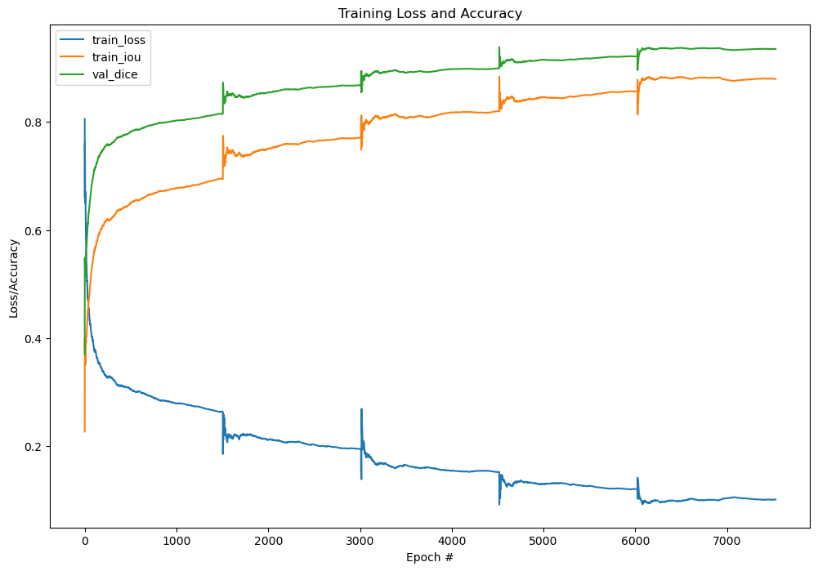
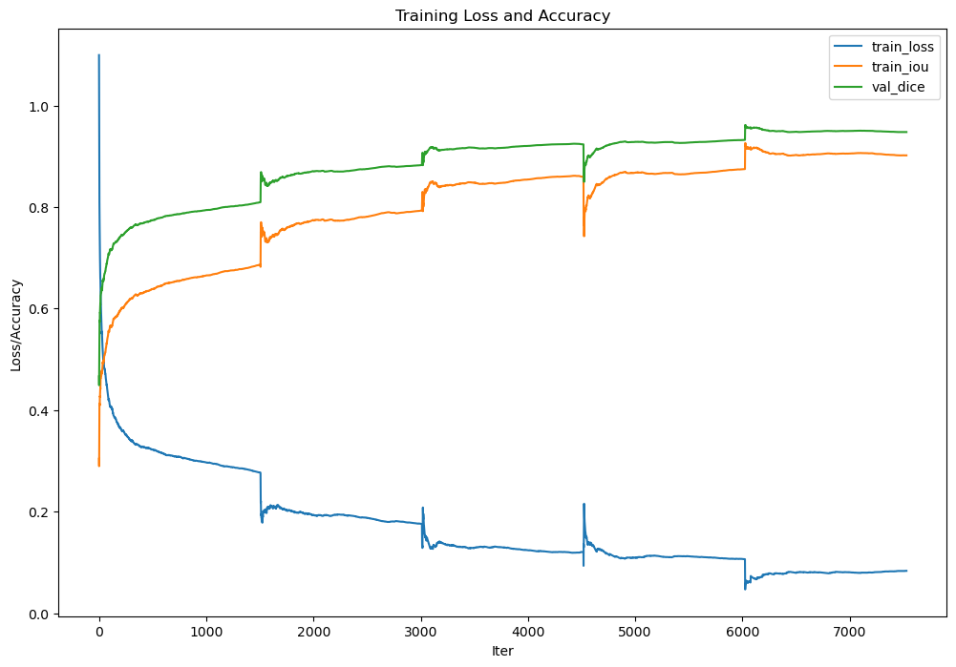
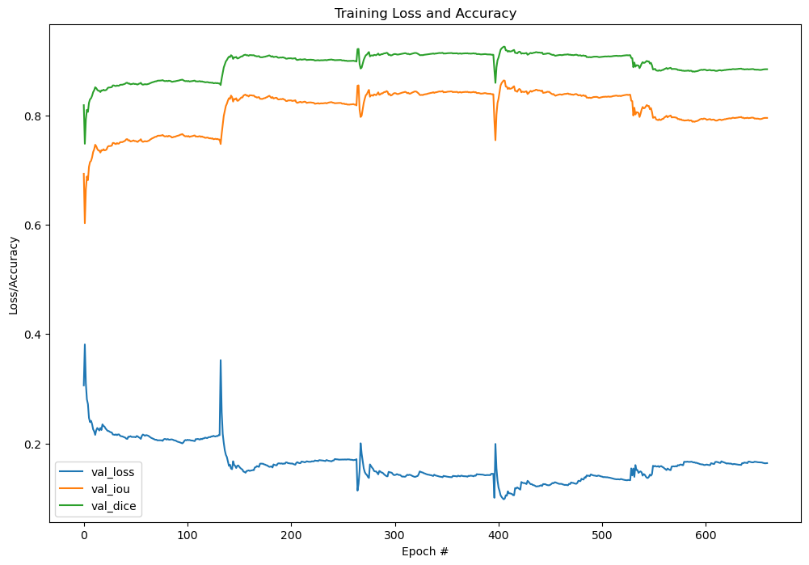
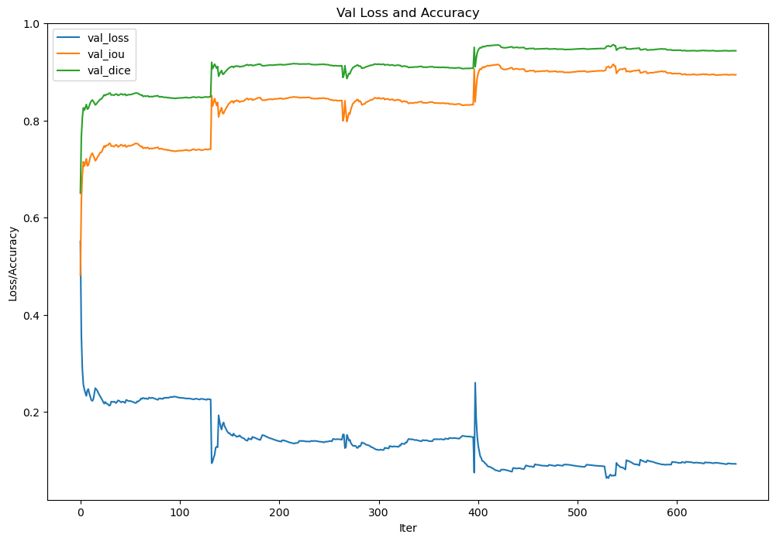
DeepLabV3
U-Net

Slide 20
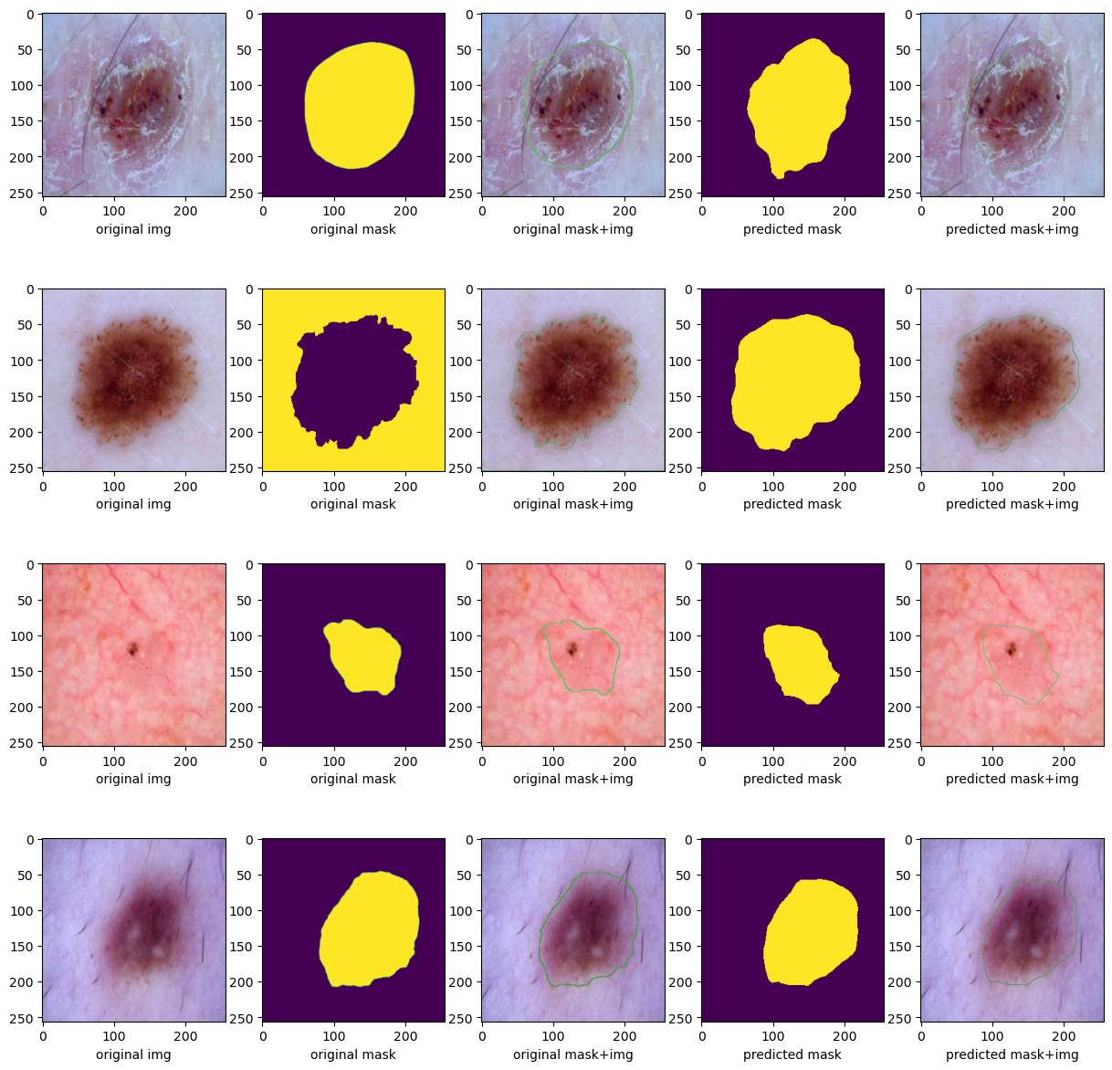

DeepLabV3
U-Net

Slide 21
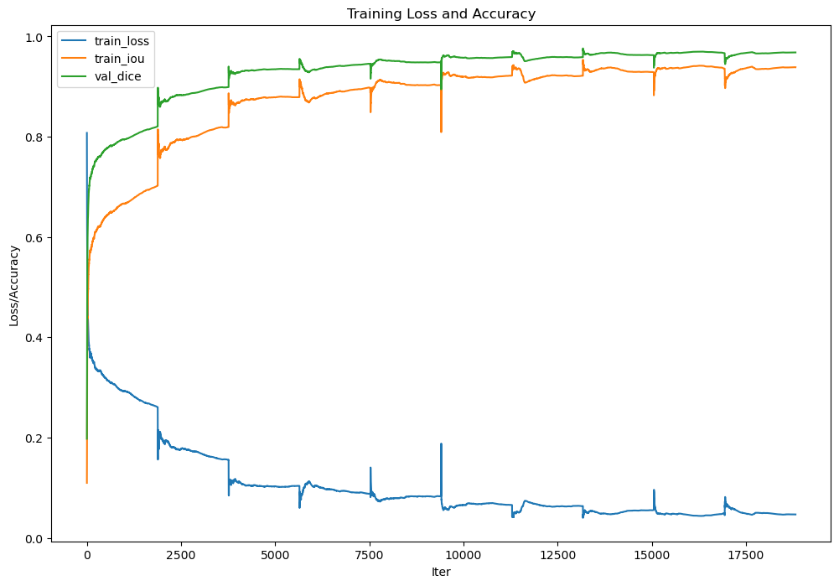
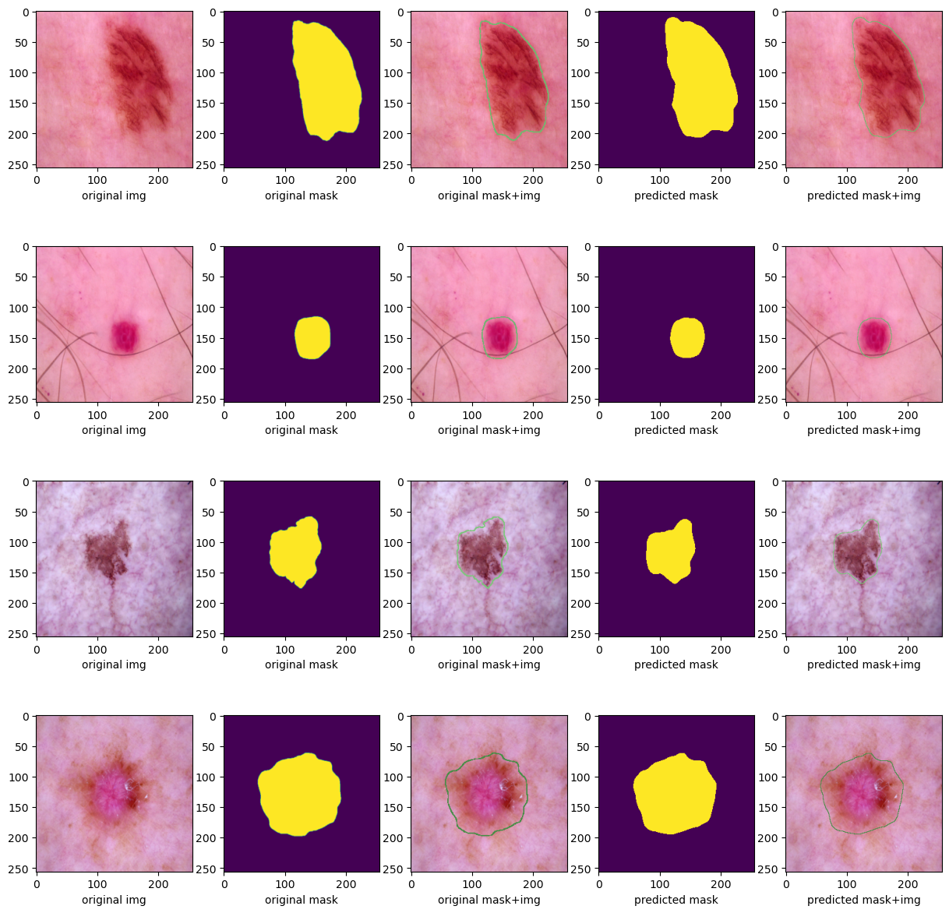
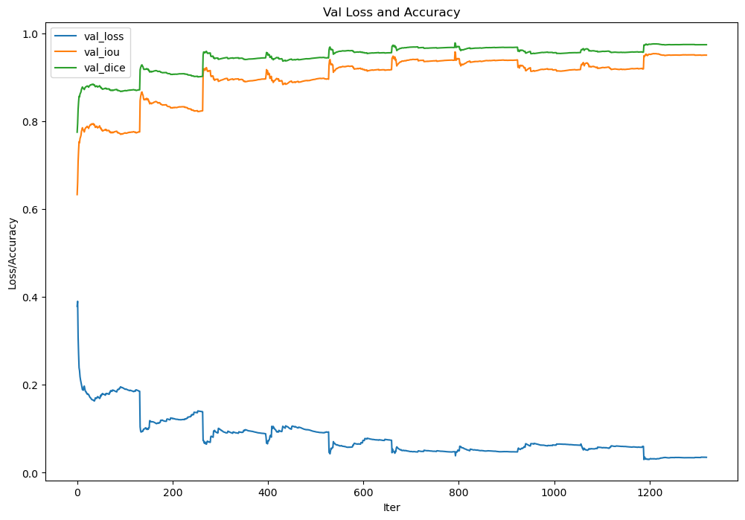
Дообучение выбранной CNN и оценка метрик
Модель | U-Net
Время на 5 эпох | 77.58 мин
Loss (BCEWithLogitsLoss) | 0.035
IoU (Intersection over Union) | 0.952
Dice Coefficient | 0.975

Slide 22
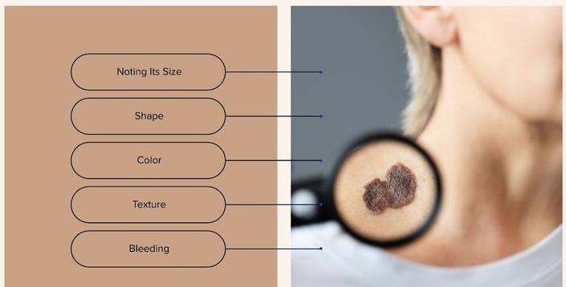
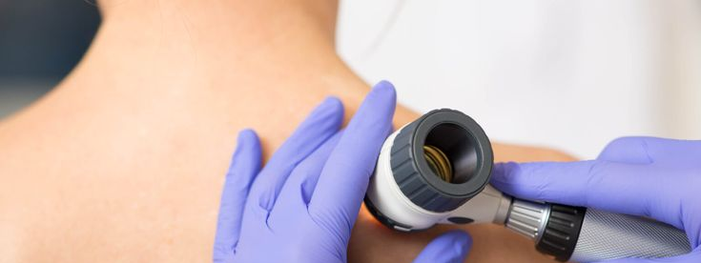
Реализация готового решения

Slide 23
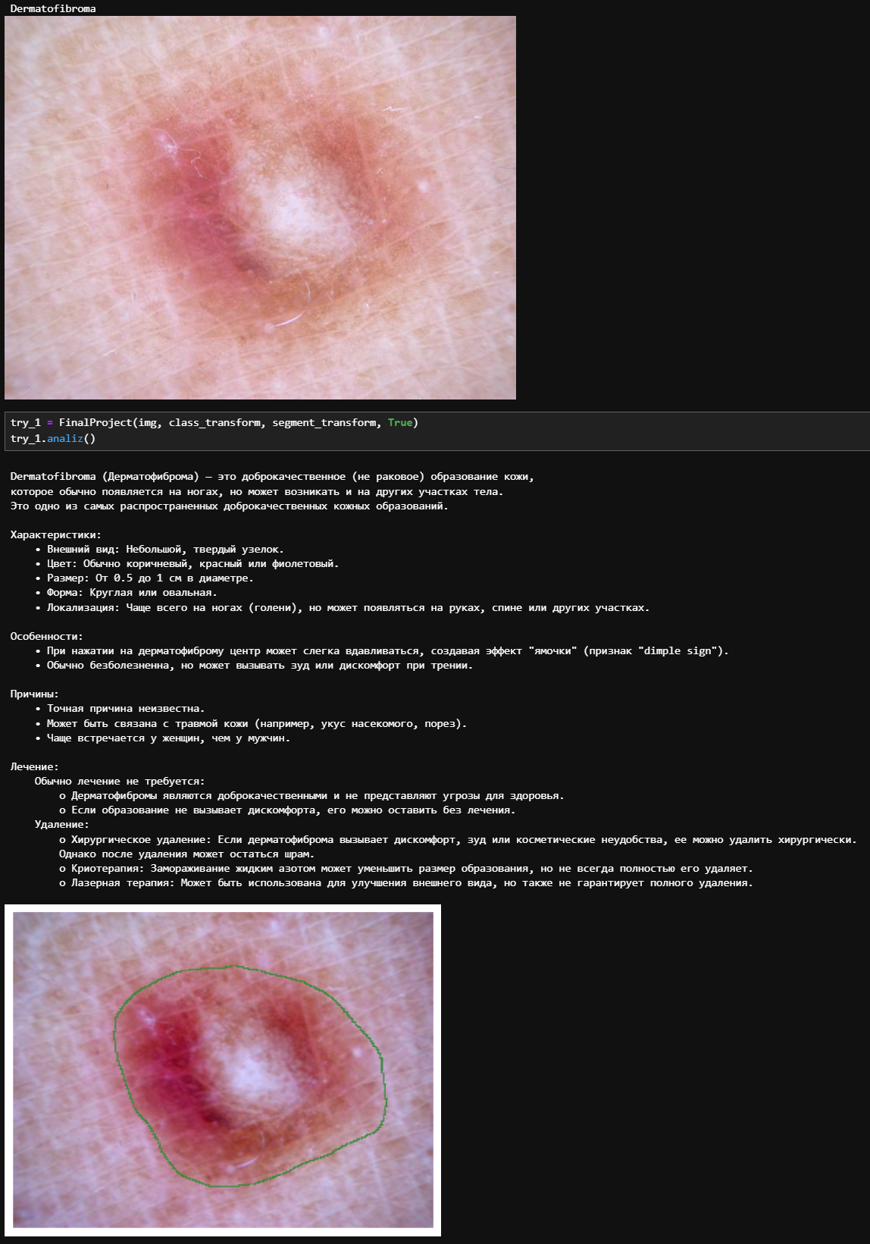
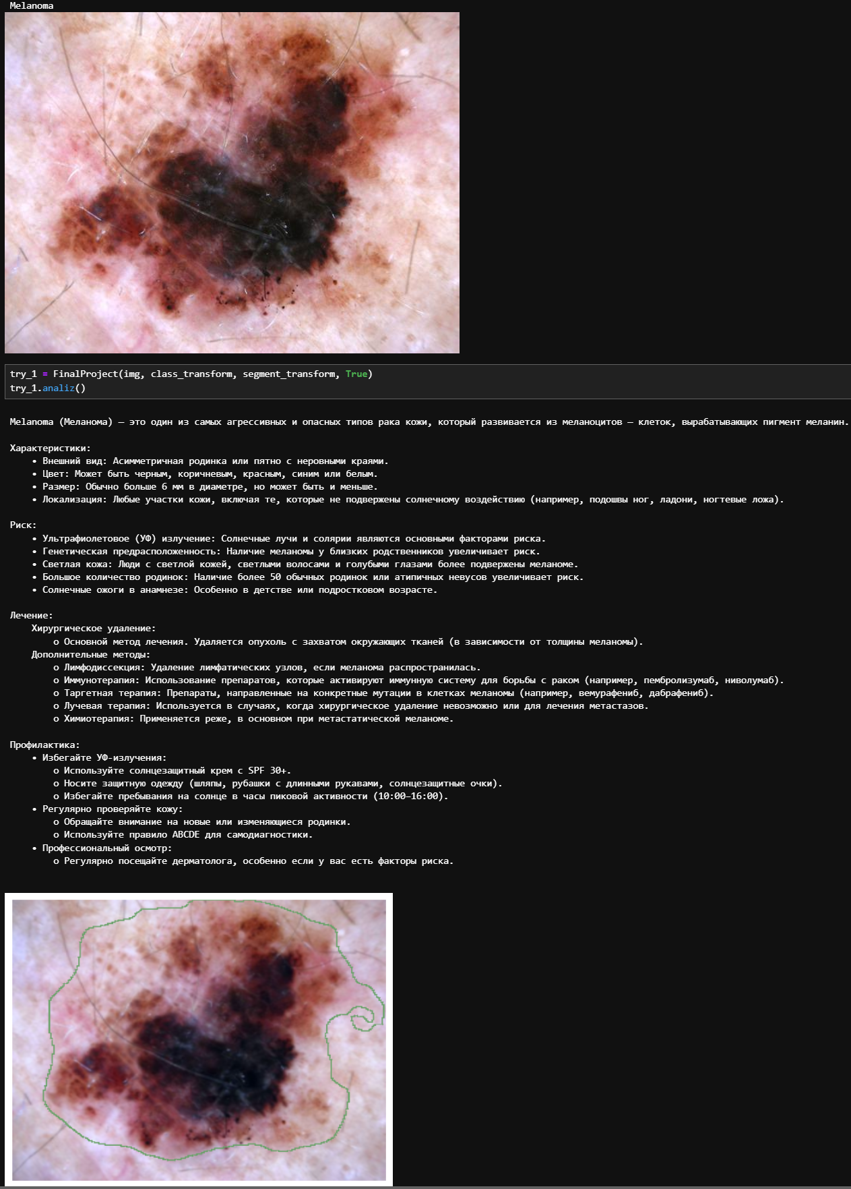

Slide 24
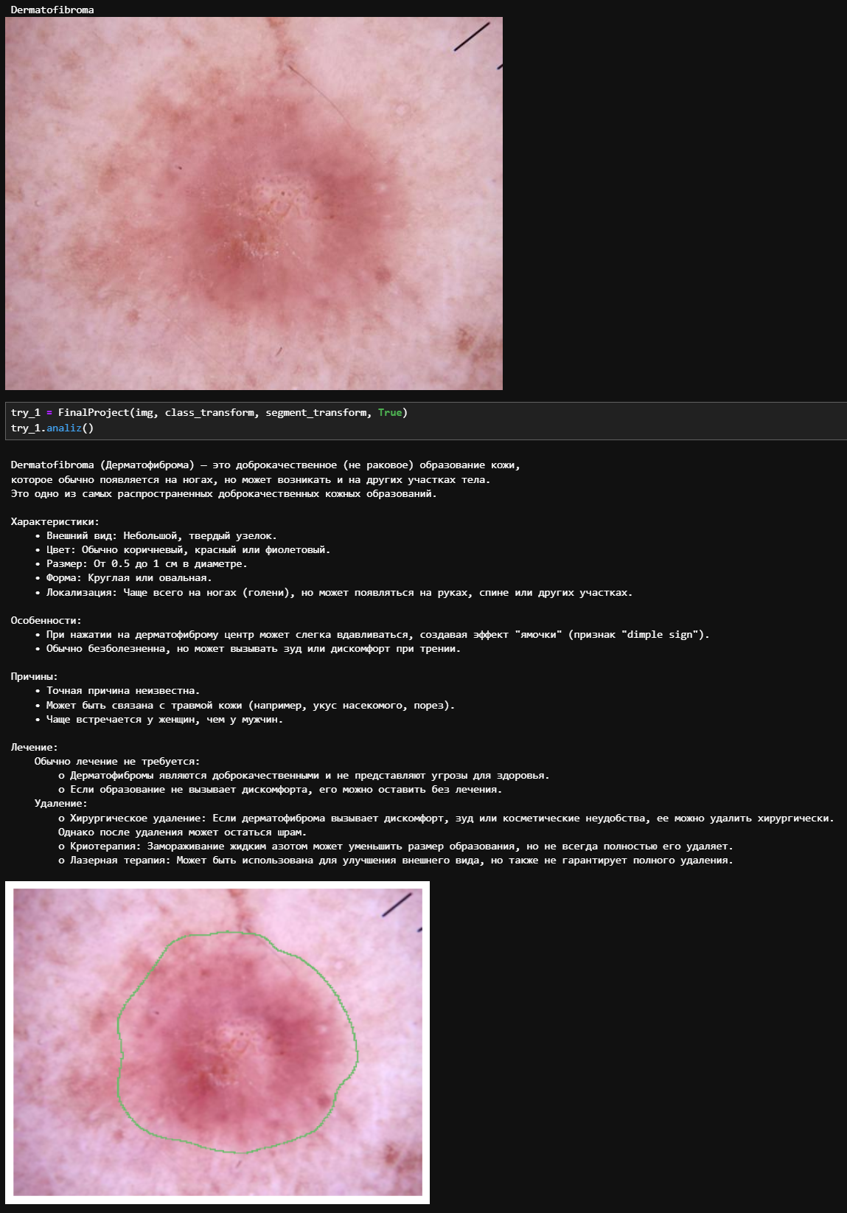
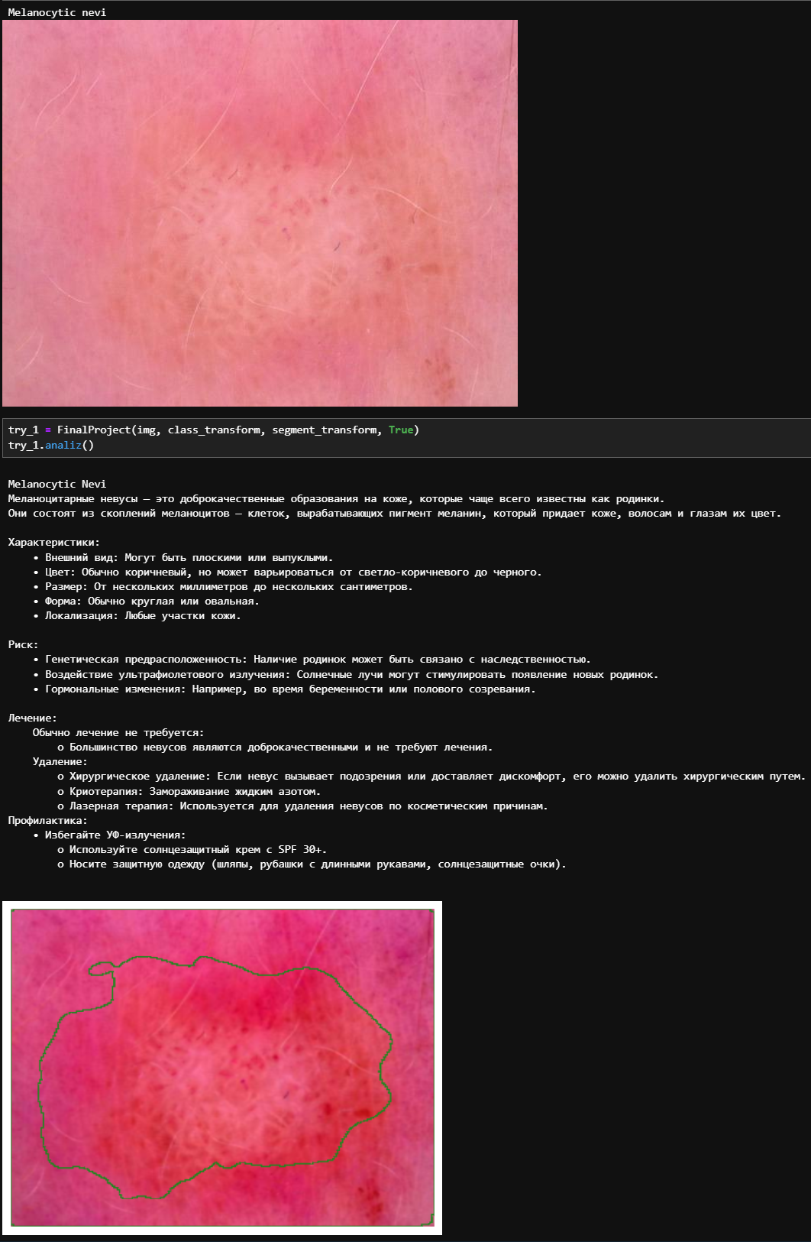

Slide 25
Полезные ссылки
The International Skin Imaging Collaboration
Статья - Densely Connected Convolutional Networks
Статья - Deep Residual Learning for Image Recognition
Статья - Very Deep Convolutional Networks for Large-scale Image Recognition
Статья U-Net: Convolutional Networks for Biomedical Image Segmentation
Статья Rethinking Atrous Convolution for Semantic Image Segmentation
The HAM10000 dataset (Harvord)
Skin Cancer MNIST: HAM10000 (Kaggle)
HAM10000 Lesion Segmentations (Kaggle)

Slide 26
СПАСИБО ЗА ВНИМАНИЕ!!!

